Slide 1
GRE Verbal介绍
李璕

Slide 2
GRE考试形式
部分 | 时间*数量 | 题目数量
Analytical Writing | 30min*2 | Issue+Argument
Verbal Reasoning | 30min*2 | 40
Quantitative Reasoning | 35min*2 | 40
Total | 3h+45min | 80+2

Slide 3
scale |  | rank
166 |  | 97%
162 |  | 90%
158 |  | 79％
155 |  | 69%

Slide 4
GRE词汇量
GRE词汇量要求：背字典？
SAT词汇：10000
TOEFL词汇：8000
GRE——15000

Slide 5
GRE Verbal 考试形式
Reading Comprehension
Text Completion
Sentence Equivalence

Slide 6
GRE Verbal 考试形式
Reading Comprehension
Text Completion
Sentence Equivalence

Slide 7
Text Completion 段落完形填空
由1-5个句子组成的短文
1-3个空格
每个空格由3个选项（如只有1个空格，则有5个选项）

Slide 8
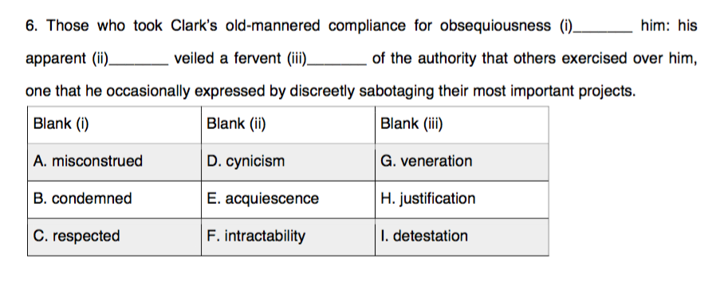
Text Completion 段落完形填空

Slide 9
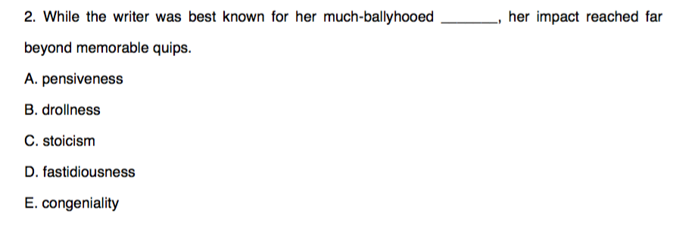
Text Completion 段落完形填空

Slide 10
Text Completion 段落完形填空
由1-5个句子组成的短文
1-3个空格
每个空格由3个选项（如只有1个空格，则有5个选项）
每个空格的选项是独立发挥作用的；即一个空格的选项选择不影响另一个空格的选项选择。
每个空格只有一个正确选项；全部空格选出正确选项才得分，部分正确不得分。

Slide 11
Sentence Equivalence Questions 同义句填空
一个句子
一个空格
六个选项
要求选出两个选项；全部答对才得分，部分正确不得分。
这类问题的选项旁边有正方形图形，而不是圆形。

Slide 12
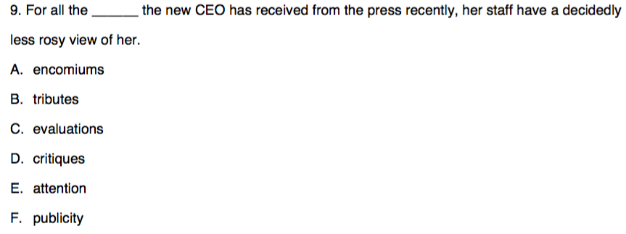
Sentence Equivalence Questions 同义句填空
一个句子
一个空格
六个选项

Slide 13
Sentence Equivalence Questions 同义句填空
选项中可能含有若干对同义词，其中一些并不能使整句话意义连贯，不能称为正确选项。
构成正确选项的词未必就是同义词，因此这类题目最为关键的是填入两个不同的选项要能使整句话的含义一样。

Slide 14
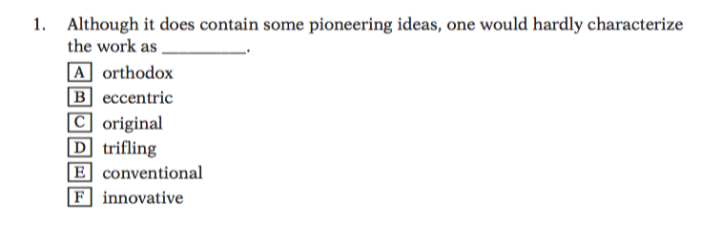
Sentence Equivalence Questions 同义句填空

Slide 15
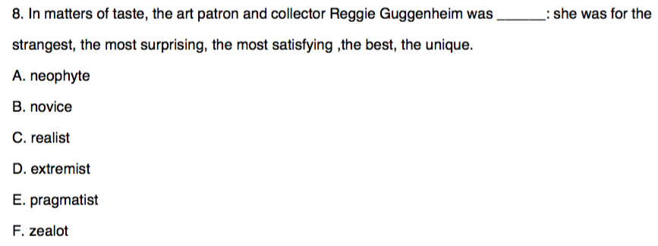
Sentence Equivalence Questions 同义句填空

Slide 16
大OG：Practice Test 1&2 典型题型分类
GRE填空词汇串讲1
机经500题section1～4
GRE填空词汇串讲2
小OG: Practice Set 1&2典型题型分类
机经500题section5～8
机经500题section9～12
GRE填空词汇串讲3
小OG：Practice Set 3 & Hard Level典型题型分类
机经500题section13~16
填空技巧总结＋机经500题17～20

Slide 17
T H A N K Y O U

Slide 18
报考
成绩寄送
考试成绩分析
算分依据
备考建议

Slide 19
报考
成绩寄送
考试成绩分析
算分依据
备考建议

Slide 20
http://gre.etest.edu.cn

Slide 21
报考
成绩寄送
考试成绩分析
算分依据
备考建议

Slide 22
GRE score reporting is cumulative. Current GRE Board policy states that scores are reportable for 5 years. Your scores are retained for the 5 testing years following the testing year in which you tested.

Slide 23
score select option
on test day
after test day

Slide 24
报考
成绩寄送
考试成绩分析
算分依据
备考建议

Slide 25
http://grediagnostic.ets.org

Slide 26
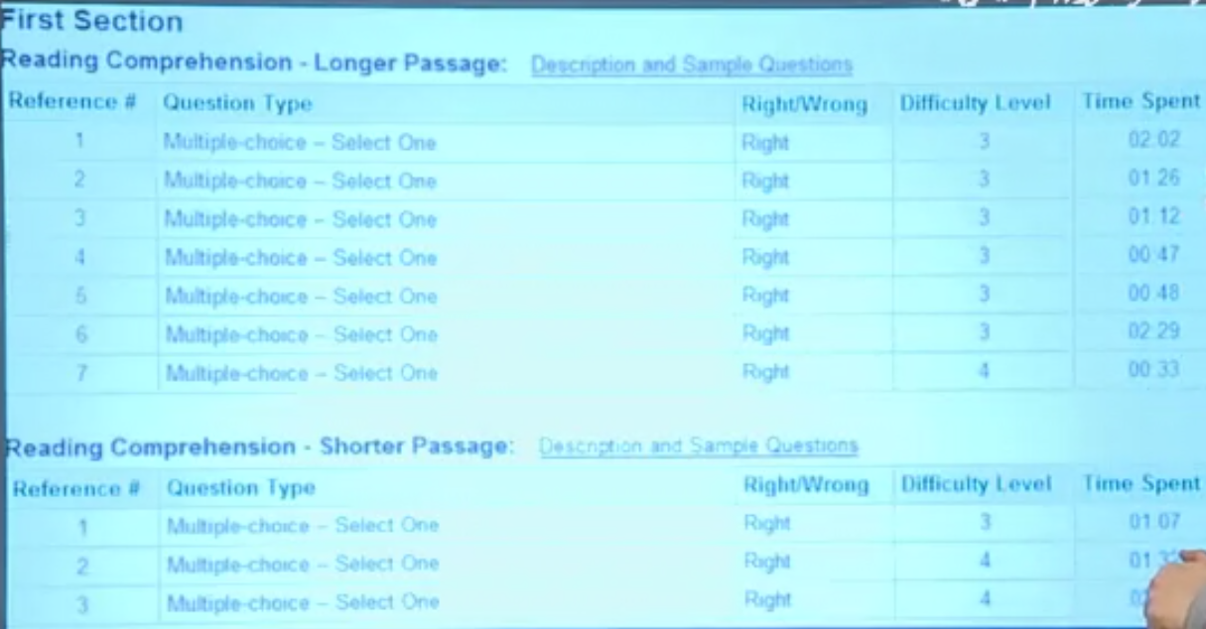

Slide 27
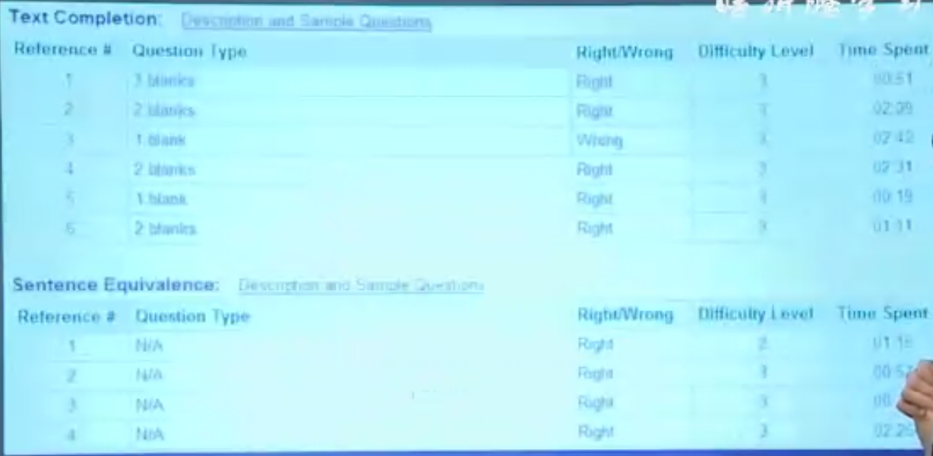

Slide 28
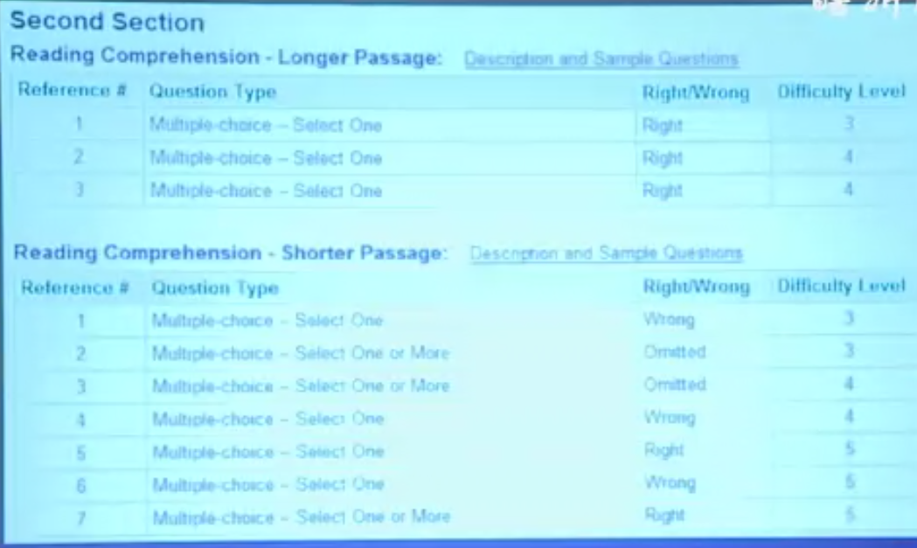
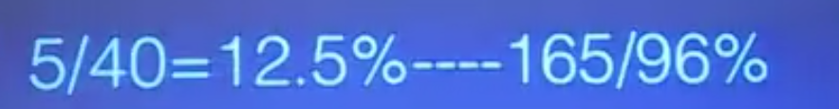

Slide 29
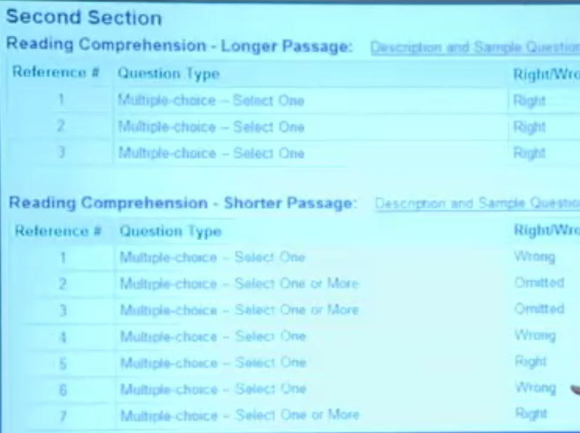



Slide 30
报考
成绩寄送
考试成绩分析
算分依据
备考建议

Slide 31
For the unrevised test, your score is based on the number of questions you answered as well as your performance on those questions.

Slide 32
For the computer based GRE revised General Test Verbal Reasoning and Quantitative Reasoning measures, your score reflects the number of questions you answered correctly as well as the difficulty level of each of the sections.

Slide 33
报考
成绩寄送
考试成绩分析
算分依据
备考建议

Slide 34
3000词汇＊3（100h）
OG
陈虎平阅读36套
逻辑10套
OG
500题机经
1100题机经
3000词汇＊10（300h）

